Slide 1
NASA Space Apps ChallengE 2023 Toin H.s. Science Club team
あらゆる天体が、あなたを待っている。
宇宙旅行へのいざない
桐蔭高等学校 科学部チーム
上野 朝陽 寺田 侑史

Slide 2
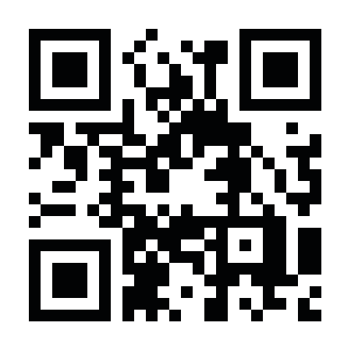
NASA Space Apps ChallengE 2023 Toin H.s. Science Club team
なにをつくったの?
https://yuji-terada.github.io/NASASpaceAppsChallenge2023-Test/
https://onl.bz/LcP98L5（ 短縮URL ）
スマホ版は対応しきれていない部分があるので、パソコンで見ることを推奨します

Slide 3


NASA Space Apps ChallengE 2023 Toin H.s. Science Club team
宇宙旅行に行きたいなぁ...
どんな宇宙旅行？

Slide 4
NASA Space Apps ChallengE 2023 Toin H.s. Science Club team
Let’s Think!
どんな宇宙旅行に行きたい？

Slide 5
NASA Space Apps ChallengE 2023 Toin H.s. Science Club team
抽象的...
ぼんやり...
自分の宇宙旅行を
自ら創っていく

Slide 6



NASA Space Apps ChallengE 2023 Toin H.s. Science Club team
宇宙旅行を夢見る人全員
Target
主体的に宇宙について考える機会を得ることができる
Meaning
みずからの宇宙旅行を具体的に考え、感じ、発見するためのポータルサイト
WebAPP

Slide 7

NASA Space Apps ChallengE 2023 Toin H.s. Science Club team
これから追加される機能は？
より広範囲な地図

Slide 8




NASA Space Apps ChallengE 2023 Toin H.s. Science Club team
これから追加される機能は？
各宇宙旅行会社のプラン比較

Slide 9

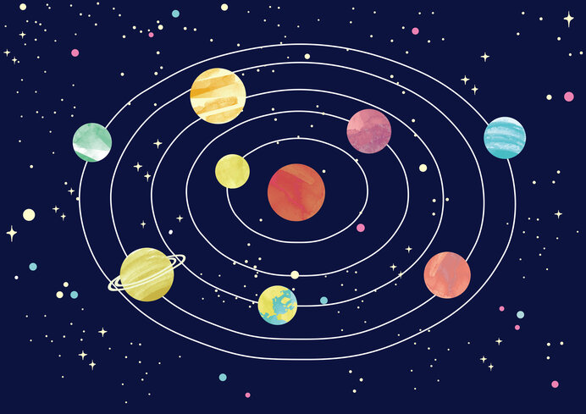

NASA Space Apps ChallengE 2023 Toin H.s. Science Club team
これから追加される機能は？
惑星に行く最高の
タイミングを教えてくれる

Slide 10
NASA Space Apps ChallengE 2023 Toin H.s. Science Club team
ご清聴ありがとうございました！
Webサイト作成にあたって使用した参考資料
NASA ― The Planets
NASA Planetary Fact Sheet
NASA PHOTOJOURNAL
NASA Visible Earth ― The Blue Mable
Solar System Scope ― Solar Textures
https://science.nasa.gov/solar-system/planets/
https://nssdc.gsfc.nasa.gov/planetary/factsheet/
https://photojournal.jpl.nasa.gov/
https://visibleearth.nasa.gov/images/57723/the-blue-marble
https://www.solarsystemscope.com/textures/

